Slide 1
和 解 剂
全国普通高等教育中医药类精编教材
方剂学教研室

Slide 2
[学习基本要求]
1．和解剂的概念、分类及应用注意事项
2．掌握方剂：小柴胡汤、蒿芩清胆汤、四逆散、逍遥散、半夏泻心汤。
3．方剂：痛泻要方。
4．了解方剂: 疏凿饮子、达原饮。

Slide 3

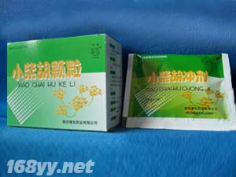
概念
凡具有和解少阳、调和脏腑功能、调和寒
热等作用，用以治疗少阳病半表半里证、脏
腑功能失调、寒热错杂、表里同病等病证的
一类方剂，统称为和解剂.

Slide 4

二、分类与适应证：
1.和解少阳 — 用于少阳病（半表半里证）；
— 小柴胡汤。
2.调和肝脾 — 用于肝脾不和之证。
— 四逆散、逍遥散。
3.调和寒热 — 用于寒热互结，肠胃不和之心下痞证。
— 半夏泻心汤。

Slide 5
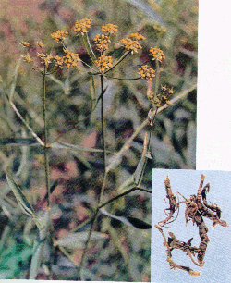

使用注意：
1.和解少阳剂，主治邪在半表半里之证。
故凡邪仍在肌表，或邪已入里，
阳明热盛者，均不宜使用；
2.劳倦内伤，或气血虚损所致之寒热
往来，均不宜使用和解剂。
柴 胡

Slide 6

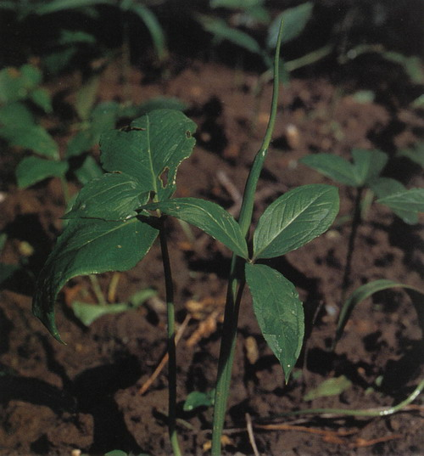
小 柴 胡 汤 （《伤寒论》）
【组成】
柴胡_{半斤} 黄芩三两 人参_{三两}
半夏_{洗，半升} 生姜_{切，三两} 大枣擘，十二枚
甘草_{炙，三两}
半 夏
【用法】

Slide 7
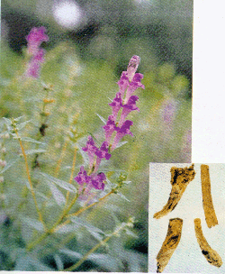
· 小柴胡汤 ·
用法：
原方七味，以水一斗二升，
煮取六升，再煎，取三
升，温服一升，日三服。

Slide 8
【主治】
· 小柴胡汤 ·
1.伤寒少阳病。（半表半里证）
外感伤寒 热犯少阳，正邪相争 － 寒热往来，脉弦；
化热 传入 枢机不利 － 胸胁苦满；
少阳 胆热内犯 犯胃扰心－心烦喜呕，默默不欲饮食；
（半表半里证） 炎上 － 口苦，咽干，目眩。
2.妇人伤寒，热入血室证。
* 指妇人月经期间，外受风寒，化热内传，热与血相互搏结，
故见经水不当断而断，又见少阳寒热往来等证候者。
3.疟疾、黄疸及内科杂病见少阳证。
【病机】热犯少阳，正邪相争，枢机不利。
【治法】和解少阳。（透表泄热，疏畅枢机）

Slide 9
· 小柴胡汤 ·
方解
君：柴胡 — 重用之以透少阳（半表）之邪；
— 辛散疏畅少阳枢机的郁滞。
臣：黄芩 — 清泄少阳（半里）之热；
* 柴、芩相配：透表泄热，调畅气机，和解少阳。
佐：半夏、生姜 — 和胃降逆止呕；
人参、大枣 益气扶正以祛邪外出；
使（兼）炙甘草 充实正气以防邪气内传。
— 调和诸药。
* 配伍要点：a.柴胡 ＋ 黄芩
b.配伍参、枣、草之义

Slide 10
· 小柴胡汤 ·
运用
1.辨证要点（名医论方）
· 寒热往来，胸胁苦满，口苦，脉弦。
2.临证加减：
兼气滞者 + 香附、苏梗、枳壳；
· 热入血室证 兼血瘀者 + 归尾、桃仁、元胡；
兼热伤阴血者 + 生地、丹皮。
· 黄疸者 + 茵陈、山栀子。
3.现代运用：
· 感冒、疟疾、病毒性肝炎、胆囊炎、胆道感染、胸膜炎、
乳腺炎、睾丸炎以及产后发热等见少阳证者。
4.衍化方：大柴胡汤

Slide 11


· 小柴胡汤 ·
名医论方
· 明·吴 昆：“邪在表则恶寒，邪在里则发热，邪在半表半里，则恶寒且热，故令寒热往来；少阳之脉行于两胁，
故令胁痛；其经属于胆，胆汁上溢，故口苦；胆者，肝
之府，在五行为木，有垂枝之象，故脉弦。柴胡性辛温，辛者金之味，故用之以平木，温者春之气，故就之以入
少阳；黄芩质枯而味苦，枯则能浮，苦则能降，君以柴胡，则入少阳矣；然邪之伤人，常乘其虚，用人参、甘
草者，欲中气不虚，邪不得复传入里耳!是以中气不虚之人，虽有柴胡证俱，而人参在可去也；邪初入里，里气
逆而烦呕，故用半夏之辛以除呕逆；邪半在表，则荣卫
争，故用姜、枣之辛甘以和荣卫。” —《医方考》

Slide 12

· 小柴胡汤 ·
名医论方续
· 清·汪 昂：“此足少阳药也，胆为清净之腑，无出无入，其经在半表半里，不可汗吐下，法宜和解。邪入本经，乃由表而将至里，当彻热发表，迎而夺之，勿令传太阴。柴胡味苦微寒，少阳主药，以升阳达表为君。黄芩苦寒，以养阴退热为臣。半夏辛温，能健脾和胃以散逆气而止呕；人参、甘草，以补正气而和中，使邪不得复传入里为佐。邪在半表半里，则营卫争，故用姜、枣之辛甘以和营卫，为使也。”
—《医方集解》

Slide 13
· 小柴胡汤 ·
衍化方
· 本方去人参、炙甘草 + 大黄、枳实、白芍
大柴胡汤（《金匮要略》）
· 功效：和解少阳，内泻热结。
· 主治：邪犯少阳，实积阳明之 少阳、阳明合病。 ·

Slide 14
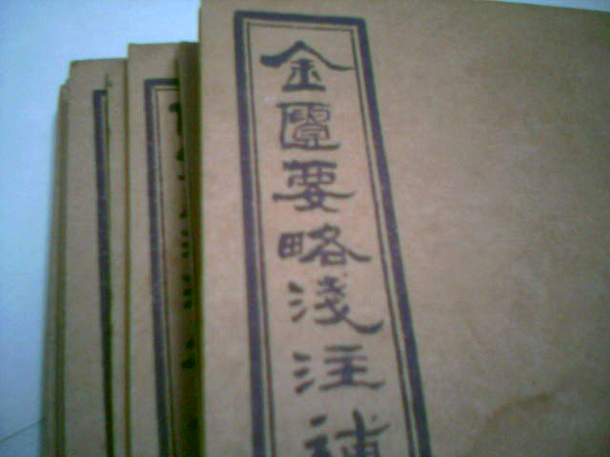
柴胡半斤 黄芩三两 芍药三两
枳实炙，四枚 大黄二两
半夏洗，半升 大枣擘，十二枚
生姜五两
大 柴 胡 汤
《金匮要略》
【组 成】
【用法】

Slide 15
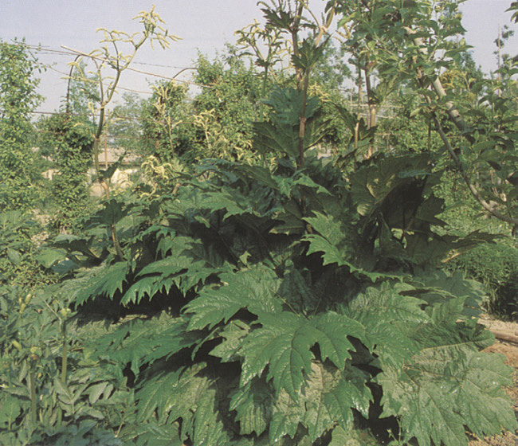
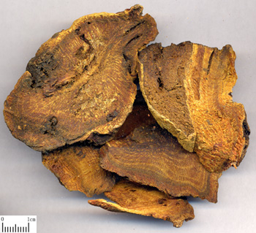
· 大柴胡汤 ·
原方用法：
原方八味，以水一斗
二升，煮取六升，再煎，
温服一升，日三服。
大黄

Slide 16
·邪犯少阳，机枢不利 — 寒热往来，胸胁胀满；
·胆热扰心、犯胃 — 郁郁微烦，呕逆不止；
·邪入阳明， 心下满痛或痞硬；
化热成实， 大便不解或下利；
腑气壅滞。 苔黄，脉弦数有力。
【病机】· 邪犯少阳，郁而发热 少阳、阳明合病。
· 热入阳明，实热郁积。
【治法】和解少阳，内泻热结。
* 汪昂：“少阳固不可下，然兼阳明腑证则当下”。
· 大柴胡汤 ·
【主治】少阳、阳明合病。

Slide 17
· 大柴胡汤 ·
【方解】
君：柴胡 — 疏邪透表； 透表泄热，
臣：黄芩－ 擅清少阳之郁热； 和解少阳.
大黄 —泻热通腑 泻热除结，
枳实－ 行气破结 行气除痞。
佐：白芍 — 柔肝缓急止痛。
* 白芍配大黄治腹中实痛，配枳实理气和血。
半夏、生姜 — 和胃降逆止呕。
使（兼）：大枣 — 和中、调药。
* 配伍要点：柴、芩 ＋ 黄、枳

Slide 18
1.辨证要点：（名医论方）
· 往来寒热，腹痛便秘，舌红苔黄，脉弦数。
2.临证加减：
·热结甚者 + 芒硝、虎杖；
·湿热郁滞者 + 茵陈、山栀子；
·湿热黄疸者 + 茵陈、田基黄；
·气滞者 + 厚朴、木香。
3.现代运用：急性胆囊炎、胆石症、急性胰腺炎、
腹腔感染等疾病属于热郁少阳，邪结阳明者。
4.类方比较：
· 大柴胡汤 ·
【运用】

Slide 19

· 大柴胡汤 ·
名医论方
大柴胡汤治有表复有里。有表者，脉浮，或恶风，或恶寒，头痛，四症中或有一、二尚在者乃是，十三日过经不解是也。有里者，谵言妄语，掷手扬视，此皆里之急者也。欲汗之则里已急，欲下之则表证仍在。故以小柴胡中药调和三阳，是不犯诸阳之禁。以芍药下安太阴，使邪气不纳；以大黄去地道不通；以枳实去心痞下闷，或湿热自利。若里证已急者。通宜大柴胡汤，小柴胡减人参、甘草，加芍药、枳实、大黄是也。欲缓下之，全用小柴胡加枳实、大黄亦可。
— 元·王好古·《此事难知》

Slide 20
蒿芩清胆汤 （《通俗伤寒论》）
【组成】
青蒿脑钱半至二钱 淡竹茹三钱 陈广皮一钱半
赤茯苓三钱 青子芩一钱半至三钱 生枳壳一钱半
半夏一钱半 碧玉散另包，三钱（滑石、甘草、青黛，纱布另包 ）
【用法】
* 水煎服 （原方未著用法）。

Slide 21
【主治】少阳湿热证。（胆热偏盛，痰湿内阻。）
少阳热盛，正邪相搏 — 寒热如疟，寒轻热重；
少阳气机郁滞 — 胸胁胀满，膈闷；
胆热犯胃 胃失和降 口苦，吐酸苦水；
挟痰湿上逆 或呕黄涎而粘；
湿热下注 — 小便黄短；
胆热偏盛,痰湿内阻 — 舌红苔黄腻，脉弦滑数。
【病机】· 少阳热盛，胃失和降；
湿热痰浊中阻。
【治法】清胆利湿，和胃化痰。
· 蒿芩清胆汤 ·

Slide 22
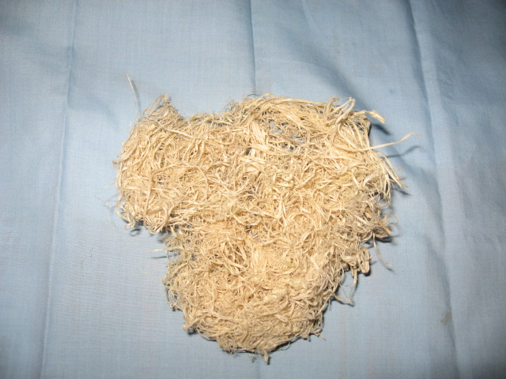
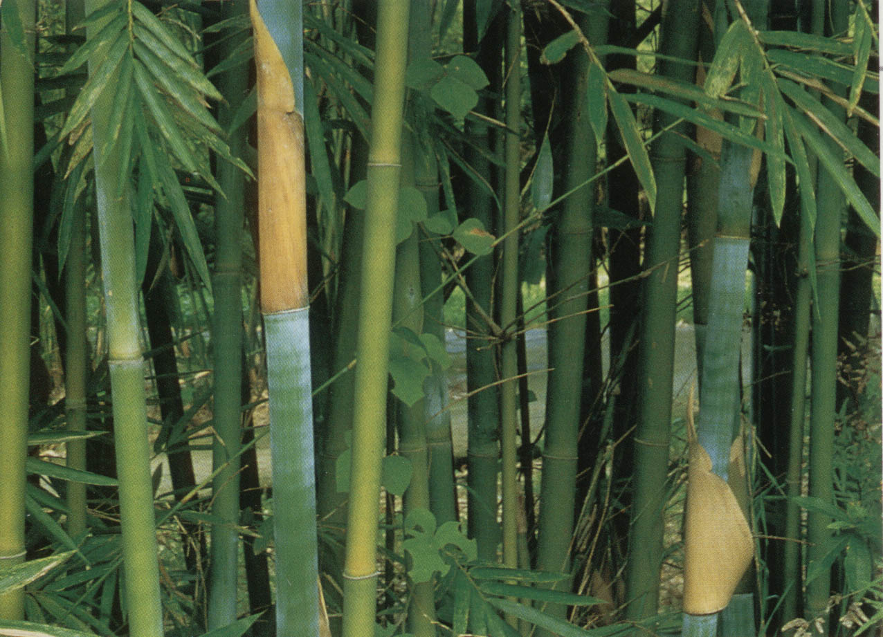
· 蒿芩清胆汤 ·
方解
君：青蒿 — 清透少阳邪热，芳香“辟秽宣络”。
黄芩 — 清泄少阳邪热；清热燥湿。
* 蒿、芩相配，透邪泄热，引邪外出，和解少阳。
臣：竹茹 — 清胆胃之热,化痰止呕；
赤茯苓---利湿健脾
竹 茹

Slide 23
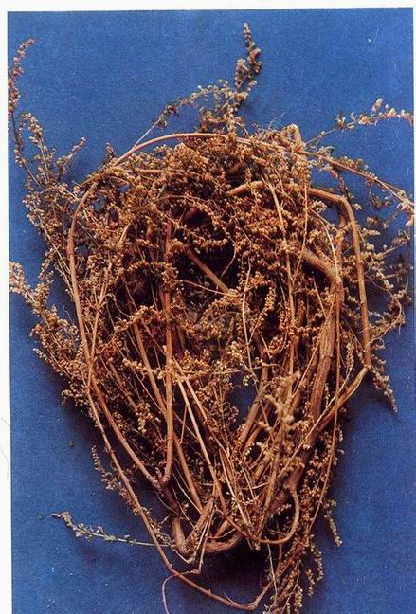
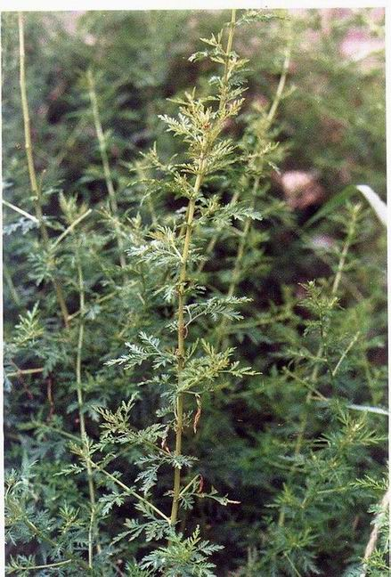
· 蒿芩清胆汤 ·
佐： 枳壳 — 下气宽中，除痰消痞；
半夏----燥湿化痰，和胃降逆。
陈皮 — 理气化痰，宽胸畅膈。
佐使：碧玉散 （滑石、甘草、青黛）--- 清热利湿，导湿热从小便而去。
* 配伍要点： 本方清透胆热，利湿化痰，分消走泄。
青 蒿

Slide 24
1.辨证要点：
· 寒热往来，寒轻热重，吐酸苦水，舌红苔黄腻，
脉弦滑数。 （名医论方）
2.临证加减：
· 若呕甚者 + 左金丸、代赭石；
· 湿重者 + 白豆蔻、草果、藿香；
· 痰湿上蒙清窍而眩晕者 + 石菖蒲、蔓荆子。
3.现代运用：
· 急性胆囊炎、黄疸性肝炎、急性胃炎、慢性胰腺炎属胆
经湿热者。
4.类方比较：小柴胡汤&蒿芩清胆汤
运用
· 蒿芩清胆汤 ·

Slide 25

名医论方
清·何秀山：“足少阳胆与手少阳三焦合为一经，其气化一寄于胆中以化水谷，一发于三焦以行腠理。若受湿遏热郁，则三焦之气机不畅，胆中之相火乃炽，故以蒿、芩、竹菇为君，以清泄胆火。胆火炽，必犯胃而液郁为痰，故臣以枳壳、二陈和胃化痰。然必下焦之气机通畅，斯胆中之相火清和，故又佐以碧玉，引相火下泄；使以赤苓，俾湿热下出，均从膀胱而去。此为和解胆经之良方，凡胸痞作呕，寒热如疟者，投无不效。”
“青蒿脑清芬透络，从少阳胆经领邪外出。虽较疏达腠理之柴胡力缓，而辟移宣络之功，比柴胡为尤胜。故近世喜用青蒿而畏柴胡也。” —《重订通俗伤寒论》
· 蒿芩清胆汤 ·

Slide 26
类方比较
· 功善和解少阳，透表力强，并能益气和胃，扶
正祛邪；用治少阳病半表之邪偏重，兼胃虚气
逆者，证每多伴有咽干目眩，不欲饮食等证候。
小柴胡汤
· 两方均能和解少阳；用治邪犯少阳，机枢不利
而见寒热往来，胸胁胀满，口苦脉弦等少阳证
者。
·清胆热之力较强，并能利湿化痰，理气宽胸，
多用治少阳病胆热偏盛，兼有湿热痰浊阻滞之
证，临证并见寒轻热重，吐酸苦水，甚或黄涎，
舌红苔腻，脉弦滑数等证。
蒿芩清胆汤
· 蒿芩清胆汤 ·

Slide 27
* 原方四味，各十分，捣筛，白饮和服
方寸匕，日三服。
四 逆 散（《伤寒论》）
【组成】
甘草炙 枳实破、水渍、炙干
柴胡 芍药各十分
【用法】

Slide 28
· 四逆散 ·
【主治】
1.阳气内郁之“四逆”证；
伤寒邪气内传，肝气郁结
气机枢转不利 阳气内郁，不能透达四肢
四逆（手足不温，脉弦。）
2.肝脾不和之胸胁、脘腹疼痛证。
横逆乘脾
肝气郁结 脾气壅滞 脾阳不达四肢
（木乘脾土）
四逆
肝脾气机郁滞 (泄利下重）
（胸胁、脘腹疼痛，胀闷，脉弦）

Slide 29
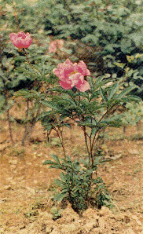

· 四逆散 ·
【病机】肝脾不和（气机郁滞），阳气内郁。
【治法】透邪解郁，疏肝理脾。
【方解】
君：柴胡 — 疏肝理气，透邪解郁。
臣：白芍 — 养阴柔肝，缓急止痛。
柴、芍相配，疏肝气以调肝之用，
养阴血以补肝之体，体用并治。
白 芍

Slide 30
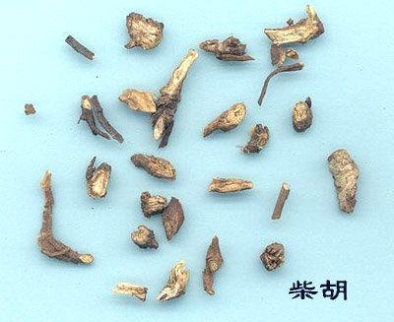
· 四逆散 ·
佐：枳实 — 行气导滞而理脾。
* 柴、枳相配，疏肝理脾，调畅气机。
使：炙甘草 —调和诸药。
* 芍、草相配：酸甘化阴，增强养阴柔肝，缓急止痛之力。
* 配伍要点：· 柴胡 ＋ 枳实； · 柴胡 ＋ 白芍；
· 白芍 ＋ 甘草。

Slide 31
运用
1.辨证要点
· 胸胁、脘腹疼痛，脉弦。（名医论方）
2.临证加减：
· 气郁化火甚者 + 金铃子散或郁金、青皮；
· 兼血瘀者 + 失笑散或丹参、赤芍、川芎。
3.现代运用：
· 慢性肝炎、胆囊炎、胆石症、肋间神经痛、胃溃疡、胃炎、
胃肠神经官能症、附件炎等病证属肝脾（肝胃）不和者。
4.附方：
· 本方枳实易枳壳 + 川芎、香附、陈皮 柴胡疏肝散
（《景岳全书》）。

Slide 32

· 四逆散 ·
名医论方
四逆散以散传阴之热也。《内经》曰：热淫于内，佐以甘苦，以酸收之，以苦发之。枳实、甘草之甘苦，以泄里热；芍药之酸，以收阴气；柴胡之苦，以发表热。
— 金·成无己·《注解伤寒论》
四逆者，乃手足不温也；四厥者，乃寒冷之甚也。四厥为阴寒之邪，四逆为传经之邪，自阳热已退，邪气不散，将若传阴而未入也。此只属阳，故与凉剂以治之。用甘草为君，以和其中，而行其四末；以枳实为臣，而行结滞；以芍药为佐，而行荣气；以柴胡为使，而通散表里之邪也。 — 明·许 宏·《金镜内台方议》

Slide 33
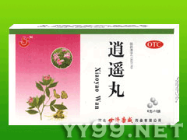
逍 遥 散（《太平惠民和剂局方》）
【组成】
甘草炙，半两 当归 茯苓
芍药 白术 柴胡各一两
【用法】

Slide 34
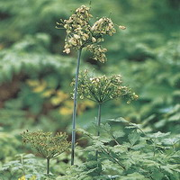
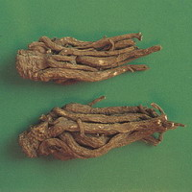
· 逍遥散 ·
用法：
为粗末，每服二钱，水一大盏
，烧生姜一块，切破，薄荷少许，
同煎至七分，去滓热服，
不拘时候。
当归

Slide 35
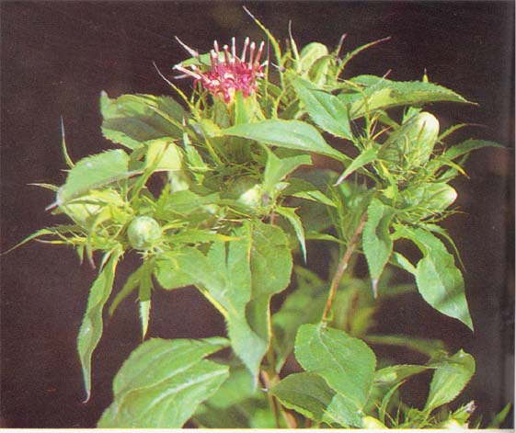
· 逍遥散 ·
【主治】肝气血虚脾弱证。
经气郁滞 － 两胁作痛，乳房胀痛，月经不调，脉弦；
木郁乘脾，脾弱失运 － 食少神疲，脉虚；
肝郁脾虚，血虚血不上荣 －头痛目眩，月经不调，舌淡
【病机】肝气郁结，血虚脾弱。
【治法】疏肝解郁，养血健脾。
肝气
郁结
白术

Slide 36
· 逍遥散 ·
方解
柴、归、芍：疏肝气而
调肝之用，养阴血而补
肝体，体用并治。
君：柴胡 — 疏肝理气而解郁。
臣：当归 — 养血补肝，调血行滞；
白芍 — 养血敛阴，柔肝缓急。
佐：白术、茯苓 — 健脾益气，资营血生化，
又实土以御木乘；
薄荷 — 疏达肝气，助柴胡以解肝郁。
烧生姜 — 温胃和中。
使：炙甘草 — 配白芍以养阴缓急止痛；
— 益气和中调药。
* 配伍要点：a. 柴胡 ＋ 当归；
b. 配伍薄荷之作用特点。

Slide 37
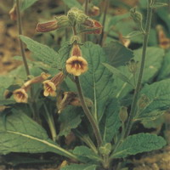
· 逍遥散 ·
运用
1.辨证要点（名医论方）
· 两胁作痛，目弦，食少体倦，舌淡，脉弦细而虚。
2.临证加减：
· 肝郁甚者 + 香附、川芎；
· 血虚甚者 + 熟地黄、何首乌；
· 脾虚甚者 + 黄芪、党参；
· 血瘀者 + 桃仁、川芎、丹参。
地黄

Slide 38
运用－续
· 逍遥散 ·
3.现代运用：
· 慢性肝炎、肝硬化、肋间神经痛、胃十二指肠溃疡、慢
性胃炎、胃肠神经官能症、经前期紧张症、更年期综合
征、乳房小叶增生、精神分裂症、黄褐斑等病证属于肝
郁血虚脾弱者。
4.衍化方：
· 本方 + 丹皮、山栀子 加味逍遥散（《内科摘要》）
· 本方 + 熟地黄 黑逍遥散（《医略六书》
5.类方比较：四逆散&逍遥散

Slide 39

名医论方
· 逍遥散 ·
清·汪 昂：“此足少阳、厥阴药也。肝虚则血病，当归、
芍药养血而敛阴；木盛则土衰，甘草、白术和中而补土；柴胡升阳散热，含芍药以平肝，而使木得条达；茯苓清热利湿，助甘、术以益土，而令心气安宁；生姜暖胃祛痰，调中解郁；薄荷搜肝泻肺，理血消风。疏逆和中，诸证自己，所以有逍遥之名。” —（《医方集解》）
清·唐宗海：“此治肝经血虚火旺，郁郁不乐。方用白术、茯苓助土德以升木，当归、白芍益荣血以养肝，薄荷解热，甘草缓中，柴、姜升发。木郁则达之，遂其曲直之性，故名之曰逍遥。如火甚血不知者，加丹皮、山栀清理心包。心包主火与血，为肝之子，为火之母。治心包之血，即是治肝之血；泻心包之火，即是泻肝之火，以子母同气故也。” —（《血证论》）

Slide 40

类方比较
· 逍遥散 ·
·重在疏肝理脾，调畅气机，兼能透邪解郁，原
治阳郁证，临证尤多用治肝脾不和所致之胸胁、
脘腹疼痛，脉弦等证候。
四逆散
·均可疏肝理脾，用治肝脾不和之胸胁、脘腹胀
痛，脉弦之证。
·重在疏肝解郁，兼能养血健脾，为调经的常用
方；临证用治肝气郁结，血虚脾弱之月经不调
证，见经行腹痛，头痛目眩，乳房胀痛，脉弦
等证候。
逍遥散

Slide 41
· 水煎服。亦可作散剂或丸剂。
痛 泻 要 方
（《丹溪心法》）
【组成】
白术炒，三两
白芍炒，二两
防风一两
陈皮炒，二两半
【用法】

Slide 42
【主治】脾虚肝旺之痛泻证。
土虚肝旺 肝气横逆乘脾 脾运失常
清浊 升降失调
肝脾气机郁滞
腹痛肠鸣，
大便泄泻， 反复发作，
泻必腹痛； 舌苔薄白，脉弦缓。
【病机】脾虚肝乘，脾不健运，清浊升降失调。
【治法】补脾抑肝，祛湿止泻。

Slide 43
【方解】
* 君：白术 — 益气补中以治脾虚；
— 健脾燥湿以促脾运。
* 臣：白芍 — 养肝柔肝以泻肝之实；
— 缓急止痛。
* 术、芍相配补脾柔肝，培土抑木，调和肝脾。
* 佐：陈皮 — 芳香化湿以醒脾；
— 行气和胃。
防风 — 散肝疏脾，升清阳以止泻；
* 配伍要点：a.白术 + 白芍；
b.配伍防风之作用特点。

Slide 44
【运用】
1.辨证要点：
· 泄泻，泻必腹痛，肠鸣，脉弦缓。
2.临证加减：
· 脾虚甚者 + 党参、怀山药、茯苓；
· 气滞甚者 + 厚朴、木香；
· 兼食积者 + 山楂、鸡内金、神曲。
3.现代应用：
· 慢性结肠炎、急慢性肠炎、神经性腹泻属于脾虚肝
旺者。

Slide 45
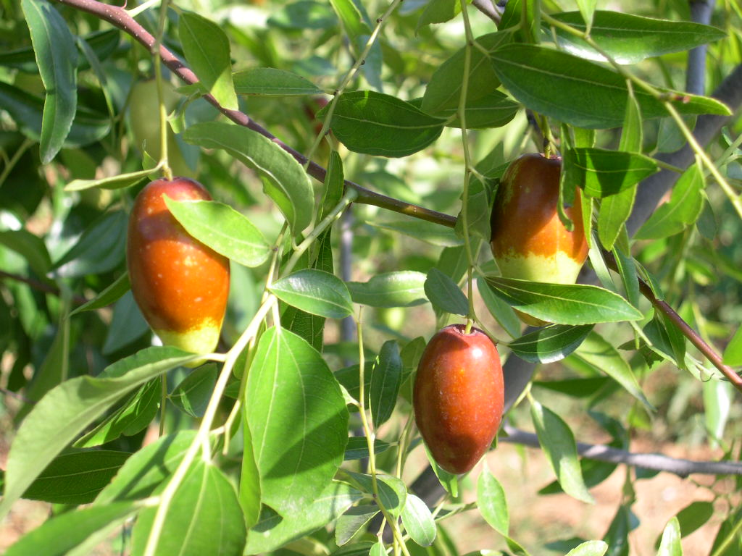
半夏泻心汤（《伤寒论》）
【组成】
半夏洗，半升 黄芩 干姜
人参各三两 黄连一两 大枣十二枚
甘草炙，三两
【用法】
大枣

Slide 46
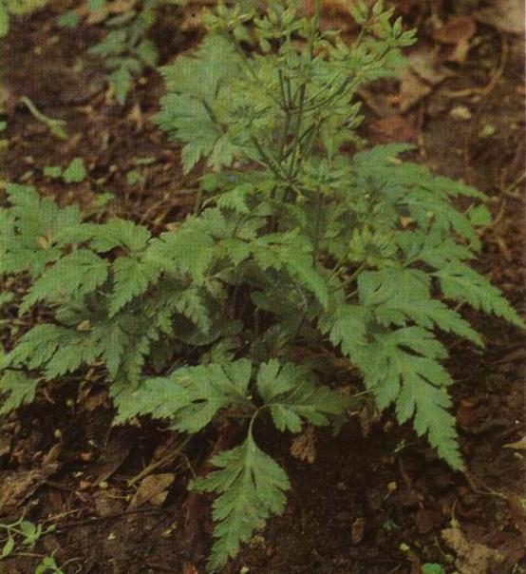
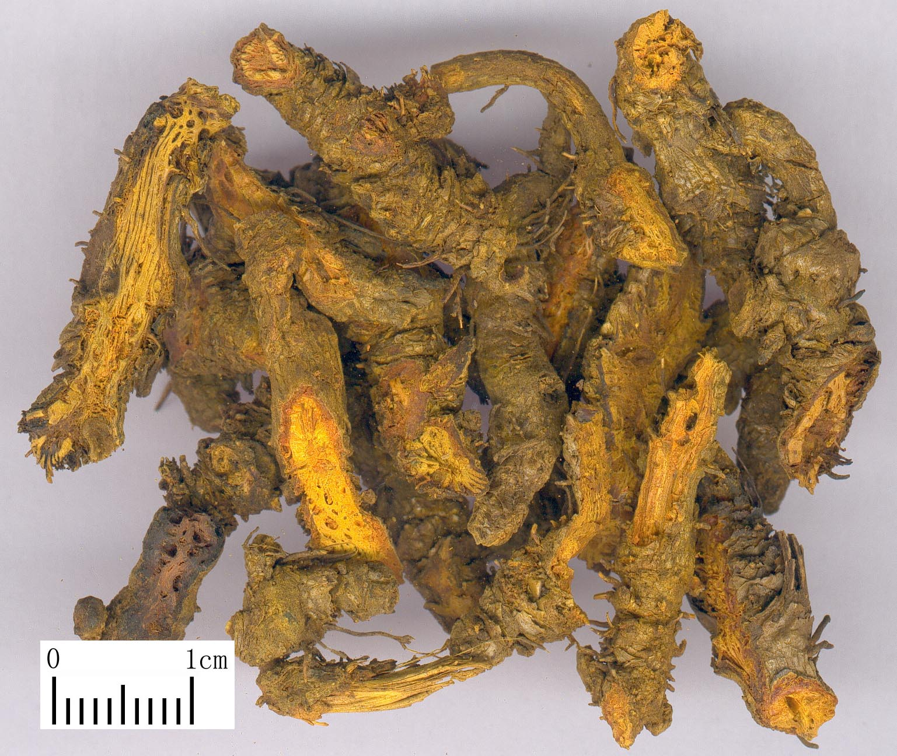
· 半夏泻心汤 ·
原方用法：
· 原方七味，以水一斗，煮取
六升，去滓，再煮，取三
升，温服一升，日三服。
黄
连

Slide 47
· 半夏泻心汤 ·
【主治】肠胃不和，寒热互结之心下痞证。
· 少阳证误下，损伤中阳 邪热乘虚内犯（肠胃）
（寒）+ （热）
寒热互结 — 心下痞满而不痛；
肠胃升降失司 — 呕吐，肠鸣，下利；
邪偏热挟湿 — 苔腻而微黄，脉弦滑数。
【病机】寒热错杂，肠胃升降失调。
【治法】寒热平调，散结除痞，。（辛开苦降法）
·病位： 心下 — 胃脘
（肠胃）；
·“泻心”者，泻肠胃也。

Slide 48
· 半夏泻心汤 ·
方解
君：半夏 — 辛开散结以除痞；和胃降逆 。
臣：干姜 — 温中散寒；
黄连、黄芩 — 清降泄热。
* 姜、夏 + 芩、连：既寒热并用以平调寒热；又辛开苦
降以散结消痞。
佐：人参 a.补益脾胃之气以促运化;
大枣 b.防温燥、苦寒药伤及虚土。
使：炙甘草（兼） — 调和诸药。
配伍要点：· 寒热并用以和其阴阳，苦辛并进调其升降，补
泻兼施以顾其虚实；
· 方中配伍黄芩、黄连＋干姜；人参、大枣、炙甘草的意义。

Slide 49
· 半夏泻心汤 ·
1.辨证要点（名医论方）
· 心下痞满不痛，呕吐，下利，舌苔薄黄腻。
2.临证加减：
· 痞满甚者，去大枣＋枳实、厚朴；
· 湿浊甚者 + 藿香、佩兰、蔻仁、滑石；
· 兼食积者 + 山楂、神曲、莱菔子。
3.现代运用：
· 急性胃肠炎、慢性胃炎、消化不良、 不完全性胃幽门梗
阻等病证属于寒热错杂，肠胃不和者.
4.名词解释：辛开苦降

Slide 50

· 半夏泻心汤 ·
名医论方
· 明·许 宏：“病在半表半里，本属柴胡汤，反以他药下之，虚其脾胃，邪气所归，故结于心下，重者成结胸，心
下满而硬痛也；轻者为痞，满而不通若此痞结不散，
故以黄连为君，苦入心以泄之；黄芩为臣，降阳而升
阴也；半夏、干姜之辛温为使，辛能散其结也；人参、甘草、大枣之甘，以缓其中，而益其脾胃之不足，使
气得平，上下长降，阳阴得和，其邪之留结者，散而
已矣。经曰：辛入肺而散气，苦入心而泄热，甘以缓之，三者是已。” —（《金镜内台方议》）

Slide 51
· 半夏泻心汤 ·
辛开苦降：
· 指用辛味药如干姜、半夏以开结消痞；配合苦
味药如黄芩、黄连，苦寒以清降泄热，从而用
治寒热互结，肠胃不和所致的心下痞证的一种
治法，如半夏泻心汤。

Slide 52

病例分析
· 例 1：
患者李XX，女，24岁。于四天前患病，症见寒热
往来，口苦咽干，头目眩晕，胸胁胀满，时欲呕吐，
不思饮食，擅自服用“防风通圣丸”而病情未见好转，
反而见胸腹间痞满不适，频频呕吐，吐出胃内容物，
腹中肠鸣，大便泄泻，便下水样物，日行2~3次，舌
苔薄黄而腻，脉弦滑数。

Slide 53

* 例 2：
患者曾XX，女，36岁。曾有“肝炎”病史。近来
自觉身体倦怠乏力，饮食减少，纳谷不香，饭后则
经常胃脘不适，大便溏烂。现仍觉两胁不舒，时或
疼痛，善太息，头晕目眩，月经多错后，经量偏少，经期间少腹时作痛，舌淡苔白脉弦细而虚。

Slide 54
复习思考题
1. 何谓“和解”？小柴胡汤如何体现和解少阳法？
2.小柴胡汤中柴、芩相配与蒿芩清胆汤中蒿、芩相伍，其
作用有何异同?
3.蒿芩清胆汤的治证、病机有何特点？
4.四逆散、逍遥散、痛泻要方如何通过药物配伍达到调和
肝脾的？
5.薄荷在逍遥散、银翘散、桑菊饮中的作用有何不同？
6.试述痛泻要方治证的病机特点；方中应用白芍、防风有
何意义？
7.结合半夏泻心汤治证的病机特点，试分析方中以黄芩、
黄连配伍干姜的意义。
8.小柴胡汤、半夏泻心汤、败毒散中均用人参，其作用有
何不同？

